Slide 1


MINISTERO DELL’AMBIENTE
E DELLA TUTELA DEL TERRITORIO E DEL MARE
L’informazione statistica ufficiale a supporto delle politiche di sviluppo sostenibile
FORUM PA – 24 Maggio 2017
Attuare l’Agenda 2030 in Italia: informazione statistica e collaborazione istituzionale nella Strategia Nazionale per lo Sviluppo Sostenibile"
Giovanni Brunelli
Direzione generale per lo sviluppo sostenibile, per il danno ambientale e per i rapporti con l'Unione europea e gli organismi internazionali (SVI)

Slide 2
La Strategia Nazionale per lo Sviluppo Sostenibile (SNSvS)
MINISTERO DELL’AMBIENTE
E DELLA TUTELA DEL TERRITORIO E DEL MARE
Premesse
La definizione della Strategia Nazionale per lo Sviluppo Sostenibile prende le mosse dall’art. 3 della Legge 221/2015 – sua definizione e aggiornamento triennale da parte del Governo su iniziativa MATTM, sentito il parere della Conferenza Stato Regioni
La struttura e i contenuti della SNSvS intendono rispondere all’art 2 del Dlgs 128/2010 e del Dlgs 152/2006 s.m.i - sistema obiettivi/indicatori SNSvS come quadro di riferimento nazionale per i processi di pianificazione, programmazione e valutazione di tipo settoriale e territoriale

Slide 3
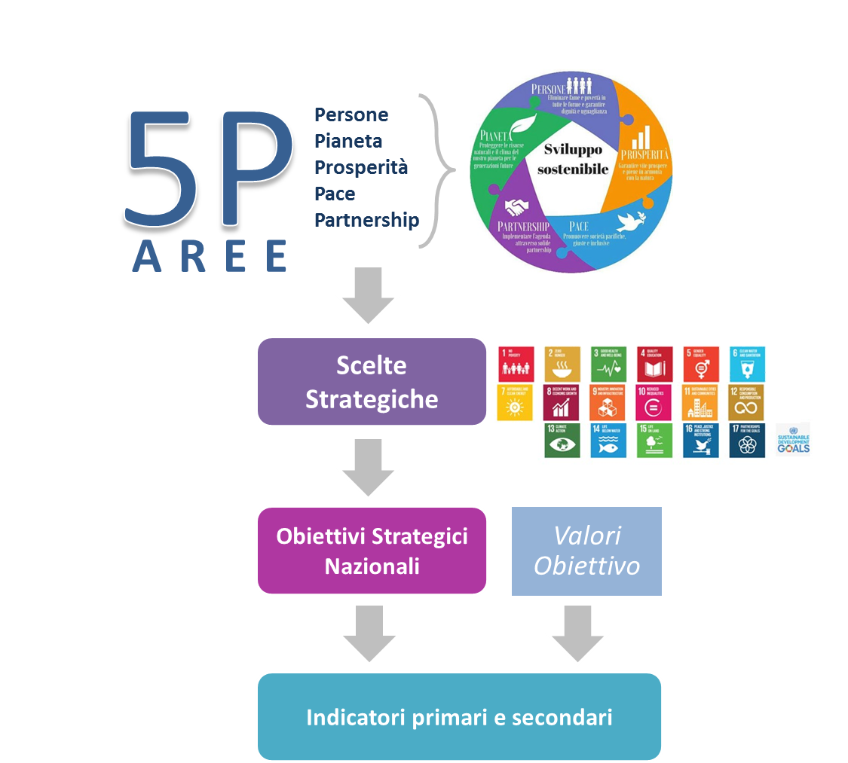
SNSvS e Agenda 2030
MINISTERO DELL’AMBIENTE
E DELLA TUTELA DEL TERRITORIO E DEL MARE
La SNSvS rappresenta la declinazione a livello nazionale dell’Agenda 2030 delle Nazioni Unite, di cui fa propri i 4 principi guida:
Integrazione
Universalità
Inclusione
Trasformazione

Slide 4
La proposta di sistema di monitoraggio e valutazione della SNSvS*
MINISTERO DELL’AMBIENTE
E DELLA TUTELA DEL TERRITORIO E DEL MARE
Il sistema è stato impostato nell’ambito della SNSvS, ma la sua compiuta definizione si produrrà in fase di attuazione: è necessario radicare il processo di collaborazione istituzionale avviato in fase di definizione e potenziarlo (attivazione di sinergie e collaborazioni stabili con i soggetti detentori dei dati)
Obiettivi Strategici Nazionali
Valori Obiettivo
Indicatori primari
Rappresentano il grado di raggiungimento del valore obiettivo (associazione diretta)
Scelte strategiche
Indicatori secondari
Descrivono i diversi aspetti da monitorare che ciascun obiettivo contiene (dimensioni dell’obiettivo)
Gli indicatori IAEG/Istat rappresentano e rappresenteranno una delle fonti principali, ma non esaustive della SNSvS (peculiarità degli obiettivi nazionali cfr SDGs)
Fonti diverse: IAEG-SDGs; BES; Accordo di Partenariato 2014/2020; altri ISTAT; ISPRA, Amministrazioni coinvolte

Slide 5
La proposta di sistema di monitoraggio e valutazione della SNSvS**
MINISTERO DELL’AMBIENTE
E DELLA TUTELA DEL TERRITORIO E DEL MARE
La SNSvS si attua tramite i piani e programmi attivi e da attivare a livello nazionale. Costituisce uno strumento di indirizzo per le policy nazionali. Il sistema di monitoraggio deve dunque consentire sia di verificare il raggiungimento degli obiettivi di sostenibilità che di valutare il contributo delle policy a tale raggiungimento.
Nella loro versione definitiva, gli indicatori primari e secondari saranno ascrivibili a due categorie:
Sono il principale strumento di verifica del grado di raggiungimento complessivo degli obiettivi di sostenibilità e dei relativi valori obiettivo (a volte tempi di popolamento lunghi: triennali od oltre)
Indicatori di contesto
Restituiscono il modo in cui le politiche contribuiscono all’attuazione dell’obiettivo di riferimento, rispondendo in tempi a volte più brevi dell’indicatore di contesto. Sono funzionali al processo di valutazione dello stato di attuazione della SNSvS e della coerenza delle policy con gli obiettivi posti
Indicatori di policy

Slide 6
La proposta di sistema di monitoraggio e valutazione della SNSvS: reporting
MINISTERO DELL’AMBIENTE
E DELLA TUTELA DEL TERRITORIO E DEL MARE
Rapporti di monitoraggio periodici con duplice finalità:
  informare circa il raggiungimento degli obiettivi di sostenibilità e valutare l’efficacia dell’attuazione della SNSvS a livello nazionale ed, eventualmente, subnazionale;
  dar conto del percorso di attuazione dell’Agenda 2030 in Italia, in termini di contributo dell’attuazione della SNSvS al raggiungimento degli SDGs a livello globale (rapporti presso High Level Political Forum delle Nazioni Unite)

Slide 7



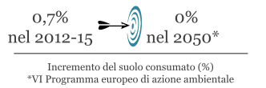
MINISTERO DELL’AMBIENTE
E DELLA TUTELA DEL TERRITORIO E DEL MARE
Scelta Strategica
Obiettivo strategico
II.2 Arrestare il consumo del suolo e combattere la desertificazione
V.O.
SDGs correlati
Consumo di suolo pro capite nelle aree urbane
Dinamica delle aree densamente edificate in rapporto alla popolazione
% di crescita del consumo di suolo
ISTAT
ISTAT
IAEG
ISPRA
ISTAT
Accordo di partenariato 2014/2020
Superficie forestale boscata percorsa dal fuoco
Indice di urbanizzazione delle aree sottoposte a vincolo paesaggistico
Indicatore primario
ISTAT
BES
Indicatori secondari
ISTAT
Accordo di partenariato 2014/2020
Superficie forestale oggetto di gestione sostenibile
Erosione dello spazio rurale da dispersione urbana (urban sprawl)
ISTAT
BES
dimensioni
obiettivo
CONSUMO DI SUOLO
DESERTIFICAZIONE

Slide 8
Collaborazione MATTM - ISTAT
MINISTERO DELL’AMBIENTE
E DELLA TUTELA DEL TERRITORIO E DEL MARE
Protocollo - Aprile 2017
Finalità: proseguire la collaborazione tra il MATTM e l’Istat avviata nel 2014, al fine di sviluppare la condivisione delle conoscenze tecnico-scientifiche e lo scambio di dati e informazioni funzionali alla realizzazione di statistiche, conti e analisi ambientali, nell’ambito delle rispettive competenze tecniche e istituzionali.
Tematiche di interesse comune nell’ambito dell’Unione europea e internazionale (Nuova Agenda 2030 per lo Sviluppo Sostenibile-misurazione degli obiettivi (SDGs); cambiamenti climatici; indicatori ambientali e biodiversità);
tematiche di ricerca prioritarie
(tra altre…)
Indicatori per il monitoraggio e la valutazione degli aspetti ambientali delle politiche di sviluppo;

Slide 9
Collaborazione MATTM - Istat
MINISTERO DELL’AMBIENTE
E DELLA TUTELA DEL TERRITORIO E DEL MARE
Tavolo tematico Benessere e sostenibilità
Attivazione di sinergie finalizzate all’ampliamento del nucleo indicatori BES dal punto di vista ambientale ed ecologico
Rafforzamento della relazione attiva con il sistema di monitoraggio della SNSvS (a oggi quasi tutti i BES sono stati inseriti come indicatori primari o secondari)
Condivisione degli sforzi verso la scalabilità degli indicatori e la loro utilizzabilità anche ai fini della declinazione regionale e locale dell’Agenda 2030

Slide 10
grazie per l’attenzione
MINISTERO DELL’AMBIENTE
E DELLA TUTELA DEL TERRITORIO E DEL MARE
Brunelli.Giovanni@minambiente.it

